Slide 1
优雅DSP出价方案

Slide 2
出价的目标
探索竞得价格波动规律，找出影响竞价价格变动的因素或者关联因素。目前已知影响低价的因素有广告位、城市、操作系统。
在已知因素约束内，试探最低竞得价格。
保留出价历史，为后续出价做参考。

Slide 3
ADX说
 | Adview | Xtrader | 互众
只有一家DSP竞价 | 底价+1分 | 底价+1分
无DSP竞价 | 底层填充渠道 |  | 网盟、填充渠道
价格规律 | 城市竞价激烈 |  | 较小波动
基于底价竞得价格比例 |  | 几分到十几，30%-50%
出价指导 | 加价试，需要量就提价 | 竞不到就加价，还要询量 | 比低价高出5分就能竞到
说到底还得自己试，ADX给出的参考意义不大。

Slide 4
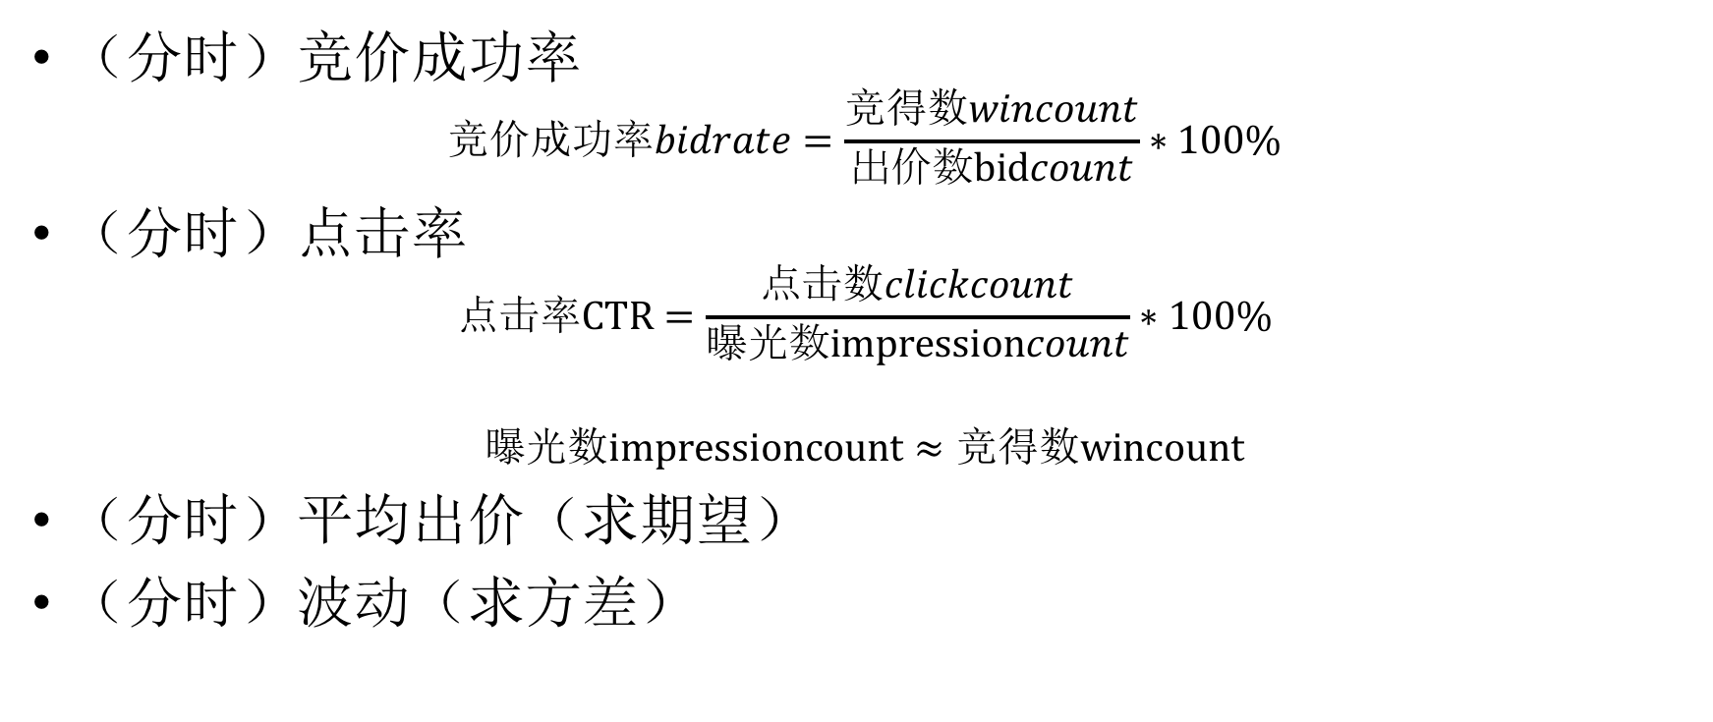
我们关注的指标
（分时）竞价成功率
$$竞价成功率bidrate=\frac{竞得数wincount}{出价数bidcount}∗100\%$$
（分时）点击率
$$点击率CTR=\frac{点击数clickcount}{曝光数impressioncount}∗100\%$$
$$曝光数impressioncount≈竞得数wincount$$
（分时）平均出价（求期望）
（分时）波动（求方差）

Slide 5
基于底价的出价
基于底价恒值出价方案
基于底价调整出价方案

Slide 6
基于底价的恒值出价方案
1、设定出价价格；
A、出价=底价+加价；
B、出价=底价*（100%+x%）；
2、需要实际情况定期调整出价价格；
广告请求
出价
响应请求

Slide 7
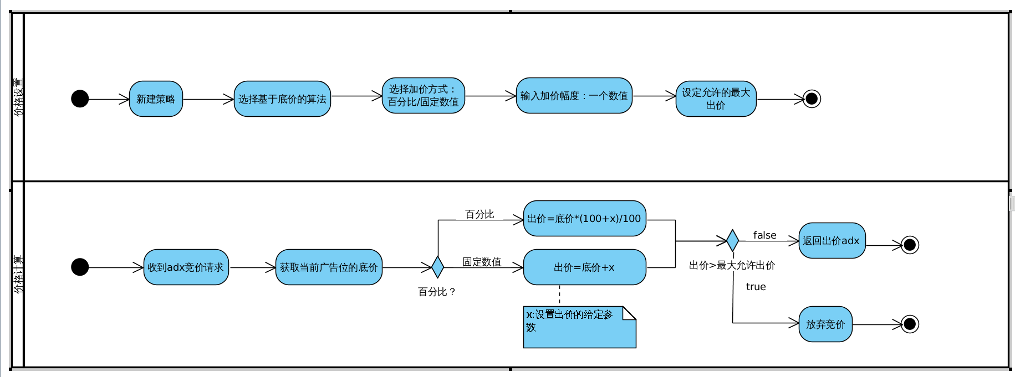
实现逻辑

Slide 8
方案总结
价格
1、方案简单易行；
2、没有历史数据支撑，仅仅是恒值出价，能否竞价全凭“一刀切”；
会出现一段时间竞价成功率为0的情况。
3、需要定时检查一段时间的竞价成功率，修正出价，才能保持竞价均匀；
4、无法探寻底价；
5、适合冷启动第一天竞价，能够获取市场对一个价格的变动情况；
6、没有考虑城市、广告位等因素；
市场价
出价
时间区间

Slide 9
基于底价调整出价方案
1、价格调整单位=5分；
2、第一次出价为底价+单位；
3、需要根据每次竞得价格调整单位；
广告请求
上一次竞价是否成功
否
是
上次出价+单位
竞得价格-单位
或者
上次出价-单位
出价
响应请求

Slide 10
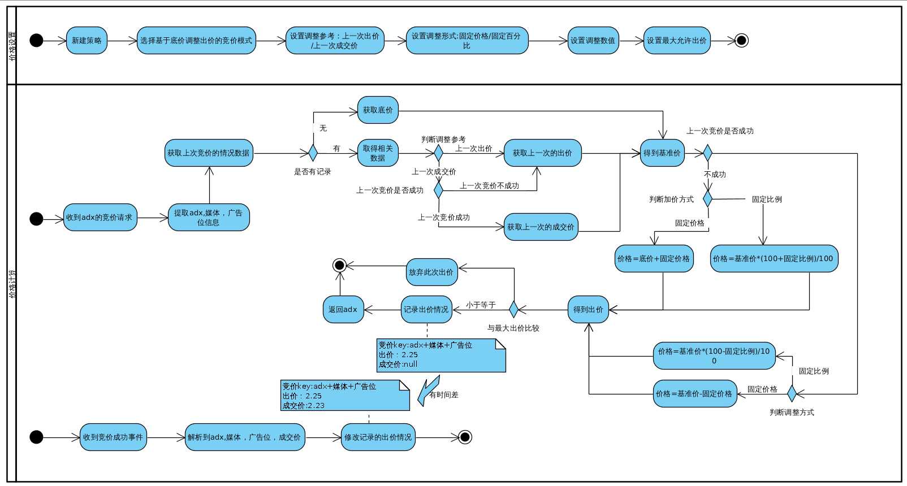
实现逻辑

Slide 11
方案总结
1、方案的难点在于前一次竞价是否成功的判断，由于赢得竞价消息会滞后一点，所以此方案的前一次竞价并不是真正的前一次竞价；
2、此方案乍一看是符合市场规律，竞价成功后下次出价就低一些，竞不到那下次就高一些，然而实际的情况下每一次竞价的成败并不能给下一次出价提供指导，但却可以对之后的趋势作出指导；
3、此方案除去市场因素，影响竞价成功率的因素就只有出价调整单位；
4、极端情况下市场价格一次高一次低可能会导致竞不到请求。
价格
市场价
出价
时间区间

Slide 12
基于历史数据的出价
波动系数出价方案
历史均价出价方案

Slide 13
波动系数出价方案
早一次 | null
晚一次 | null
3
继续加价
确定上一次未竞得，本次的加价
查询上两次竞价竞得情况
早一次 | null
晚一次 | win
3
两次取平均值
1
2
早一次 | win
晚一次 | null
3
两次取平均值
早一次 | win
晚一次 | win
3
减少出价

Slide 14

举个例子
1、出价加价为10%；
2、每次竞价历史按广告位、地域、操作系统、出价、竞得价格收集；
广告位 | 地域 | 操作系统 | 出价 | 竞得价格
ID111 | 上海 | IOS | 4.5 | null
ID111 | 上海 | IOS | 5.5 | 4.5
3、每一次广告请求都按照广告位、地域、操作系统查看之前2次出价和竞得情况；
4、在冷启动第一次竞价时候，查不到竞价历史，以（底价+加价）出价；
5、在冷启动第二次竞价时候，只查到第一次竞价历史。
广告位 | 地域 | 操作系统 | 出价 | 竞得价格
ID111 | 上海 | IOS | 4.5 | null
如果竞价失败，则以（上次出价+加价）出价。
广告位 | 地域 | 操作系统 | 出价 | 竞得价格
ID111 | 上海 | IOS | 4.5 | 4.4
如果竞价成功，则以（$\frac{上次出价+底价}{2}∗系数μ$）出价。

Slide 15


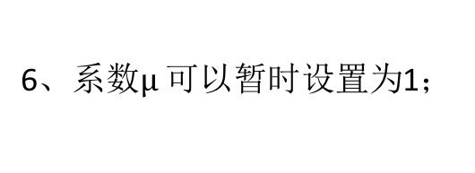
6、$系数μ$可以暂时设置为1；
7、之后的竞价中，每一次广告请求查看上两次竞价历史
广告位 | 地域 | 操作系统 | 出价 | 竞得价格
ID111 | 上海 | IOS | 4.5 | null
ID111 | 上海 | IOS | 5.5 | null
以（上次出价+加价）出价。
广告位 | 地域 | 操作系统 | 出价 | 竞得价格
ID111 | 上海 | IOS | 4.5 | null
ID111 | 上海 | IOS | 5.5 | 4.5
以（$\frac{上次出价+上上次出价}{2}∗系数μ$）出价。
广告位 | 地域 | 操作系统 | 出价 | 竞得价格
ID111 | 上海 | IOS | 4.5 | 4.4
ID111 | 上海 | IOS | 4.3 | null
以（$\frac{上次出价+上上次出价}{2}∗系数μ$）出价。
广告位 | 地域 | 操作系统 | 出价 | 竞得价格
ID111 | 上海 | IOS | 4.5 | 4.4
ID111 | 上海 | IOS | 4.3 | 4.2
以（上次出价-加价）出价。

Slide 16
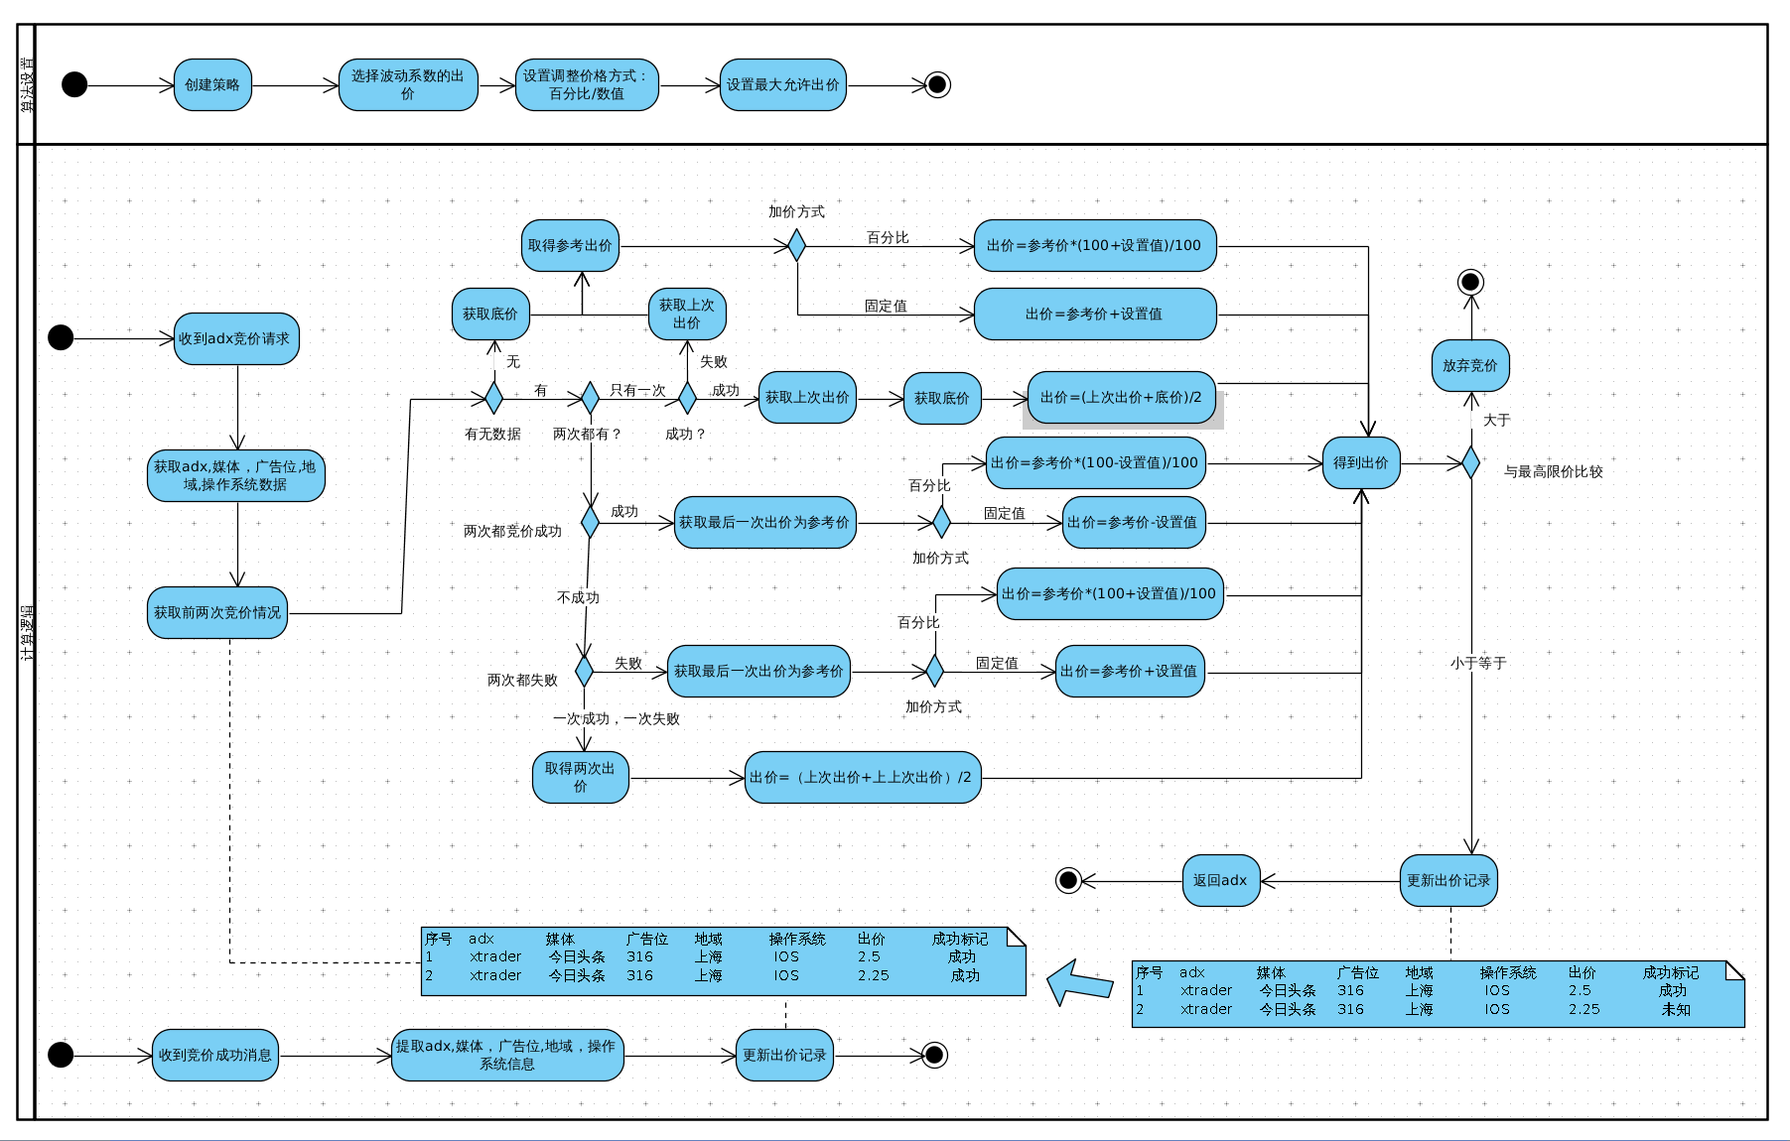
实现逻辑

Slide 17
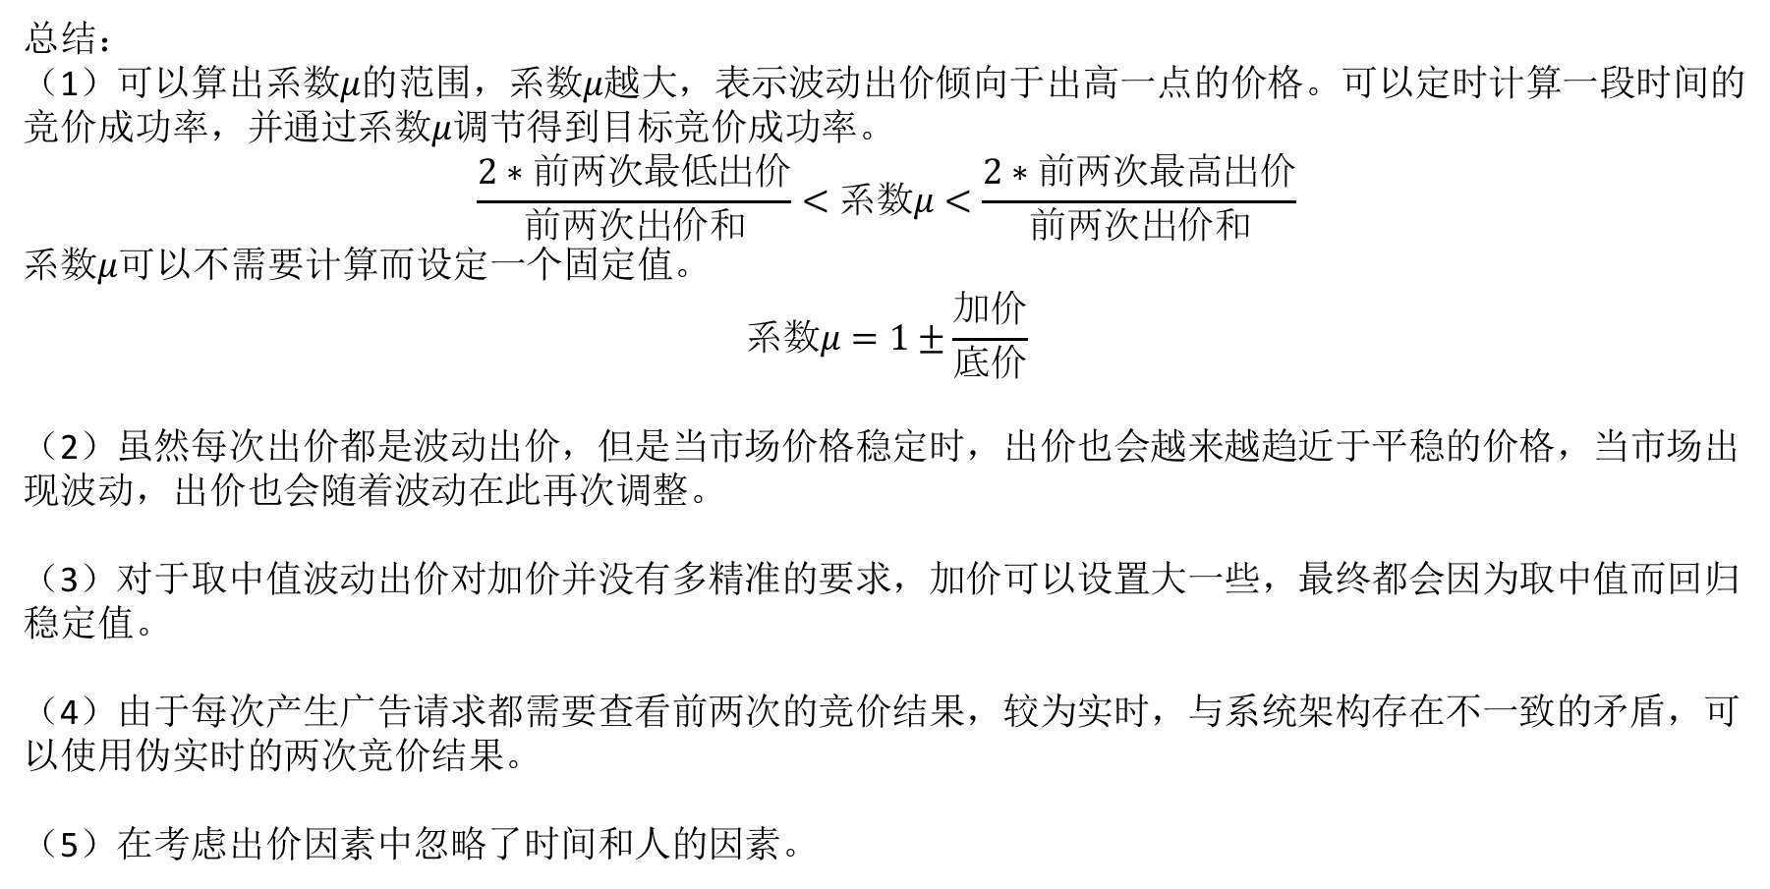
总结：
（1）可以算出$系数μ$的范围，$系数μ$越大，表示波动出价倾向于出高一点的价格。可以定时计算一段时间的竞价成功率，并通过$系数μ$调节得到目标竞价成功率。
$$\frac{2∗前两次最低出价}{前两次出价和}<系数μ<\frac{2∗前两次最高出价}{前两次出价和}$$
$系数μ$可以不需要计算而设定一个固定值。
$$系数μ=1±\frac{加价}{底价}$$
（2）虽然每次出价都是波动出价，但是当市场价格稳定时，出价也会越来越趋近于平稳的价格，当市场出现波动，出价也会随着波动在此再次调整。
（3）对于取中值波动出价对加价并没有多精准的要求，加价可以设置大一些，最终都会因为取中值而回归稳定值。
（4）由于每次产生广告请求都需要查看前两次的竞价结果，较为实时，与系统架构存在不一致的矛盾，可以使用伪实时的两次竞价结果。
（5）在考虑出价因素中忽略了时间和人的因素。

Slide 18
历史均价出价方案
根据竞价历史得出当前时间区间的出价
累积时间区间内的竞价历史
已经有竞价历史
1
2
3

Slide 19
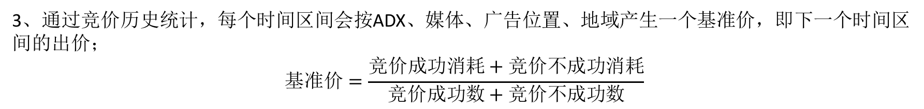
举个例子
1、需要已有竞价历史；
2、每次竞价历史按ADX、媒体、广告位置、地域、用户收入、时间区间、竞价成功消耗（竞得价格和）、竞价不成功消耗（每次出价+竞价不成功消耗补权值，然后求和）、竞价成功请求数、竞价不成功请求数收集；
ADX | 媒体 | 广告位置 | 地域 | 用户收入 | 时间区间 | 竞价成功消耗 | 竞价不成功消耗 | 竞价成功请求数 | 竞价不成功请求数
xtrader | 优酷 | 首屏 | 上海 | 8000-10000 | 30分钟 | 201.5 | 420.8 | 10600 | 20153
xtrader | 优酷 | 首屏 | 上海 | 5000-8000 | 30分钟 | 205.6 | 624.8 | 35400 | 102350
3、通过竞价历史统计，每个时间区间会按ADX、媒体、广告位置、地域产生一个基准价，即下一个时间区间的出价；
$$基准价=\frac{竞价成功消耗+竞价不成功消耗}{竞价成功数+竞价不成功数}$$

Slide 20
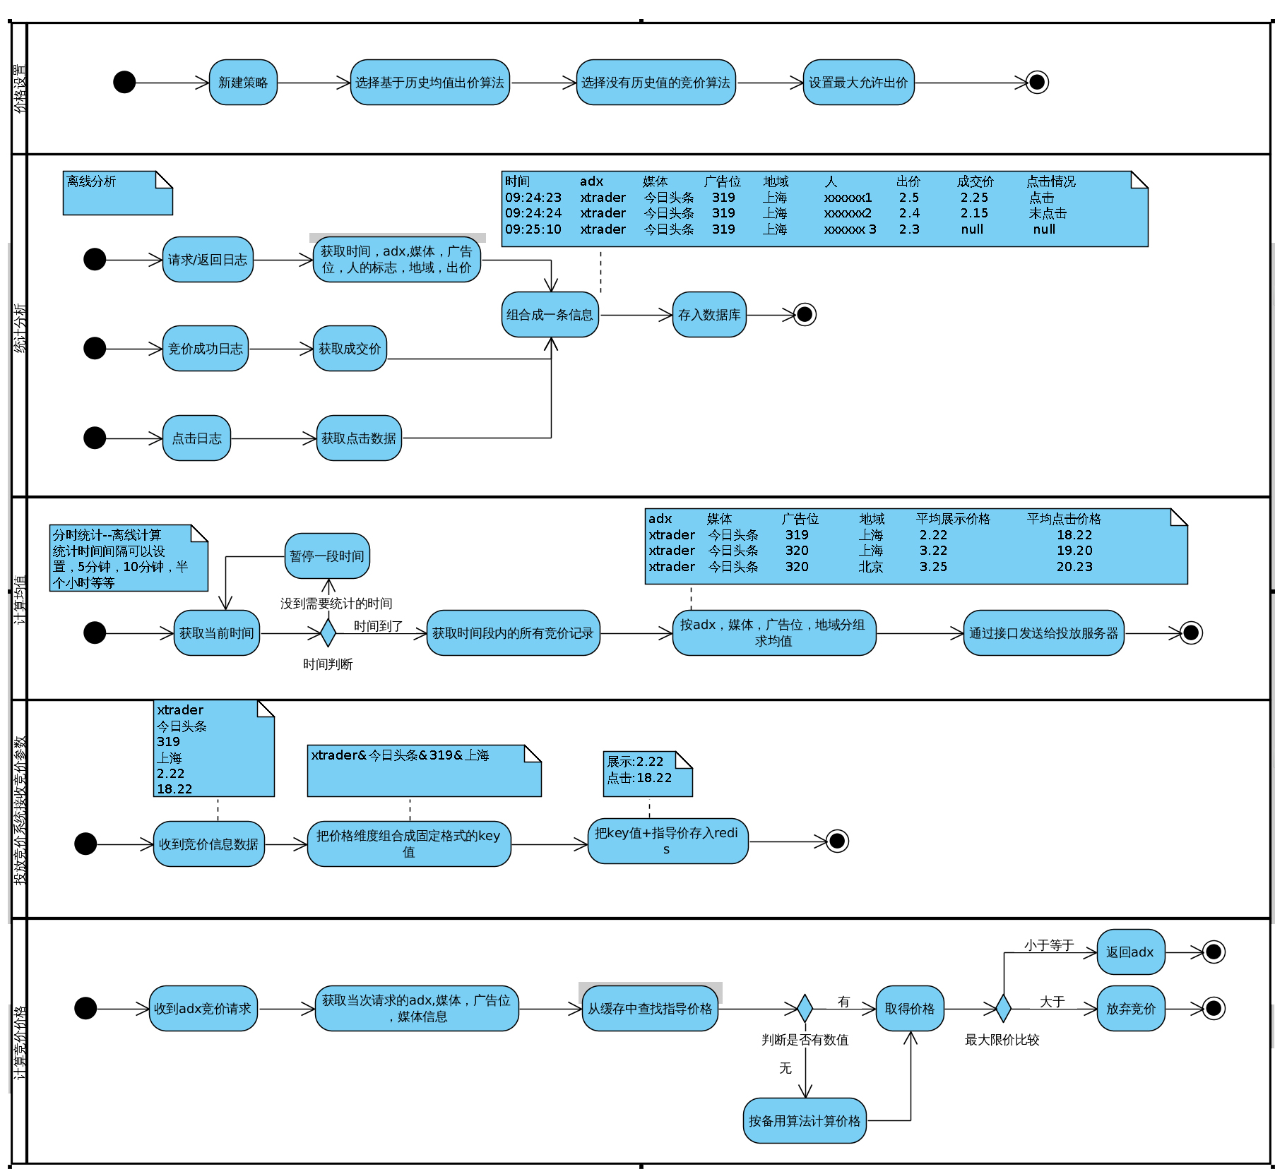
实现逻辑

Slide 21
总结：
（1）在运用此方案前必须至少有一个时间区间的竞价历史。
（2）竞价不成功消耗计算补权值需要测试。
（3）时间区间取值越小，价格指导越有价值。
（4）竞价不成功消耗补权值和时间区间是影响竞价成功率的因素。
（5）时间区间如果与市场价格波动会影响竞价。
价格
价格
如果在时间区间内价格波动较为均匀，基准价更有意义，竞价成功数更均匀。
如果在时间区间内价格波动成上升或下降趋势，则以基准价出价有可能在下个时间区间不能竞得或者是全都竞得。
时间区间
时间区间

Slide 22
关于优化
冷启动要试探市场价格波动情况，那最好情况下就要在预算约束内全时段均匀竞得广告。
均匀竞得广告就表示竞价成功率要保持合理范围。
第一天绝对只能盲投，接下来就可以改变竞价的方案，或者调整出价以保证预估的竞价成功率。
通过竞价历史对竞价方案作出优劣评估。

Slide 23
尝试对无竞争力的请求进行竞价投放广告，查看投放效果与竞争力强的请求投放效果有多大差距。
试投放过程需要设置出价上限。

Slide 24
结束
谢谢

